Slide 1

GitHub이란
무엇인가?
멋쟁이사자처럼 9기 OT
멋사 8기 남민정

Slide 2
CONTENTS
Github이란?
: 왜 모든 개발자들은 깃헙을 사용하나요?
멋쟁이 사자처럼, 참여해볼까?
: 팀 레퍼지토리에 들어가보자!
나의 첫번째 commit
: README 파일을 commit 해보자!

Slide 3

GitHub이란?
왜 모든 개발자들은 깃헙을 사용하나요?
“ Where the world builds software ”
소프트웨어 개발 플랫폼 및 소스코드 호스팅 서비스로서,
깃허브를 사용하면 버전관리와 협업을 위한 다양한 기능들을 사용할 수 있다.
= 개발자라면 한번쯤은 써보는 서비스!

Slide 4

GitHub이란?
왜 모든 개발자들은 깃헙을 사용하나요?
깃허브 계정을 만들어볼까요?
CHECK
상단의 이미지를 클릭해주세요!
만약 이미 계정이 있다면, 조금만 기다려주세요 :)
Notes:
깃허브 이미지에 깃헙 링크 달아둠.
혹시 깃배시 안깔려있으면 좌측먼저. 깃배시 다운받고 깃허브로.

Slide 5
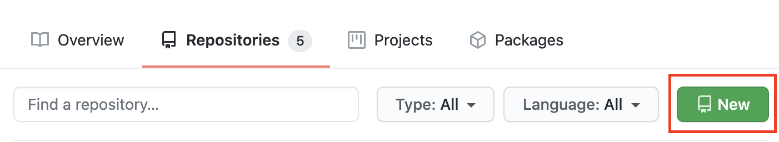
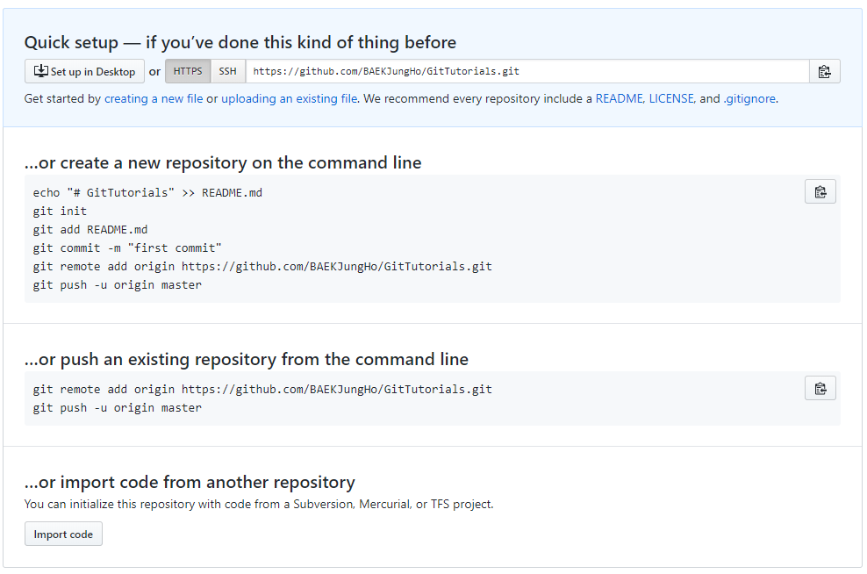
GitHub이란?
깃헙의 기초를 배워보자
your repositories메뉴에서 new 버튼을 통해 repository를 생성할 수 있습니다.

Slide 6
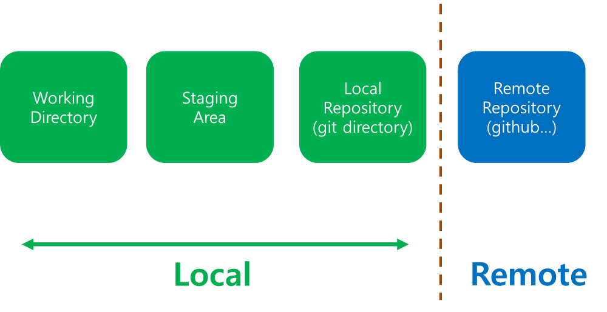
GitHub이란?
깃헙의 기초를 배워보자
Git Repository = Git으로 관리하는 프로젝트 저장소
Local Repository : 본인의 컴퓨터에 저장된 로컬 버전의 프로젝트 저장소.
Remote Repository : 로컬이 아닌 외부 서버의 프로젝트 저장소. : 팀 단위의 작업을 진행할 때 유용 프로젝트 코드를 공유할 수 있고, 다른 사람의 코드를 확인 또한, 로컬 버전의 프로젝트와 병합, 변경 사항 등을 적용할 수 있다.
your repositories메뉴에서 new 버튼을 통해 repository를 생성할 수 있습니다.

Slide 7
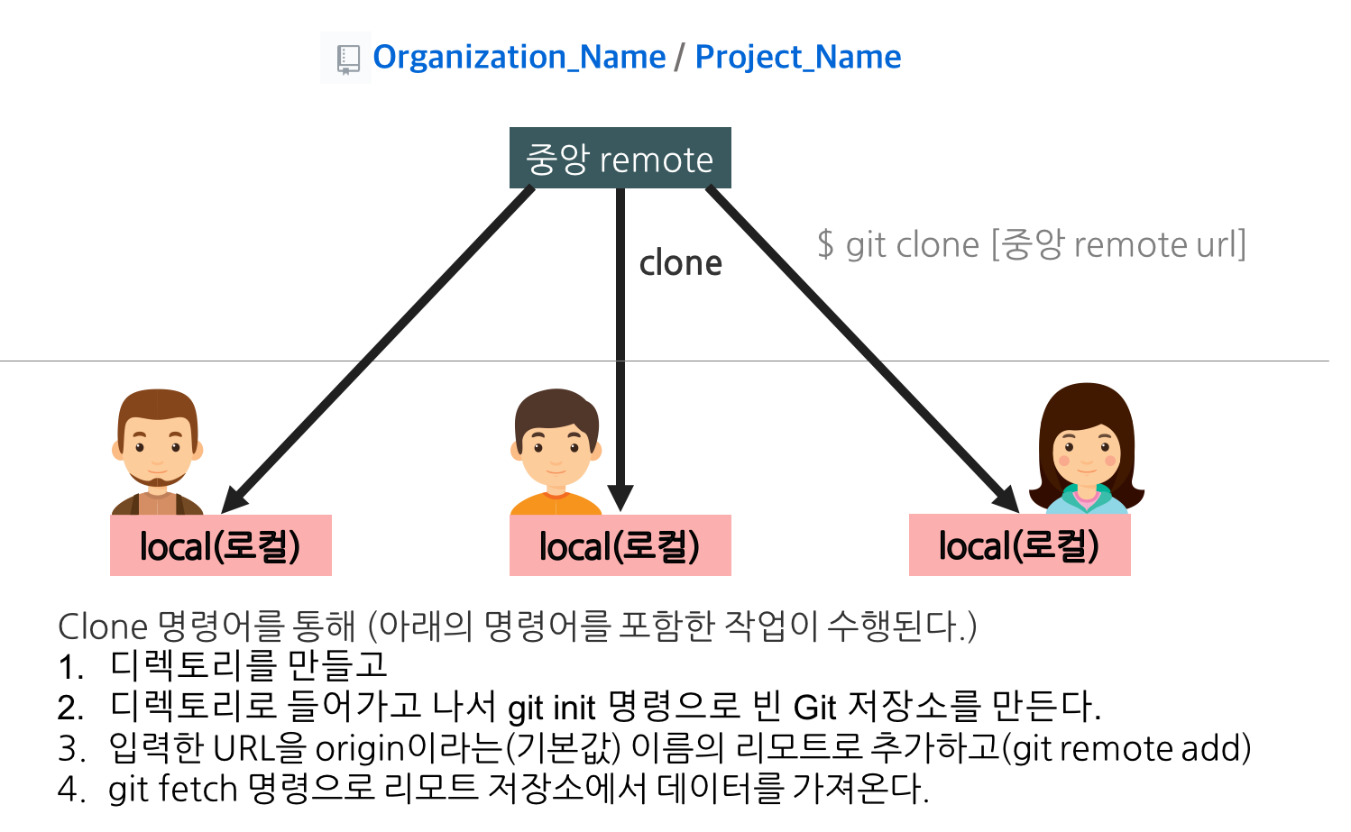
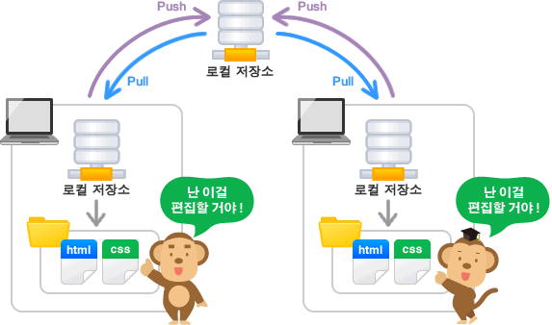
GitHub이란?
깃헙의 기초를 배워보자
참고자료: https://gmlwjd9405.github.io/2017/10/27/how-to-collaborate-on-GitHub-1.html

Slide 8
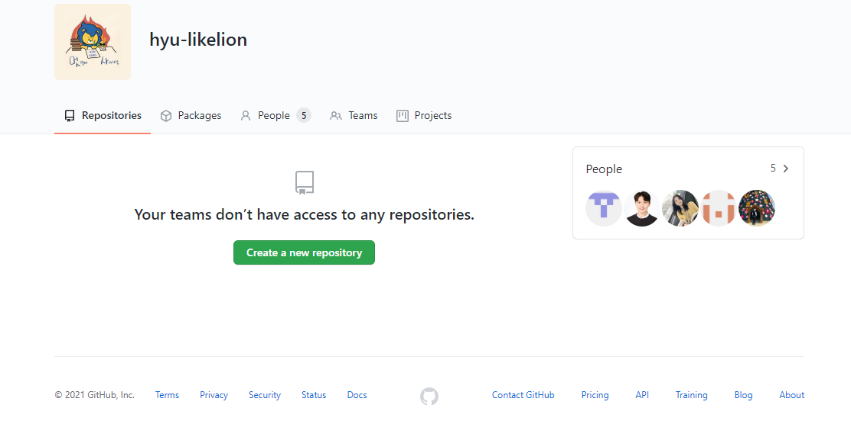
멋쟁이 사자처럼, 참여해볼까?
팀 레퍼지토리에 들어가보자!
앞으로 모든 활동은 팀 레퍼지토리에서 진행됩니다.
과제제출, 확인, 스터디 내에서의 활동들도 이곳에 기록되니, 참여해볼까요?
Notes:
이때 사람들 아이디 받아서 초대.

Slide 9
멋쟁이 사자처럼, 참여해볼까?
팀 레퍼지토리에 들어가보자!
앞으로의 과제를 위한 레퍼지토리를 만들어볼까요?
CHECK
팀별로 나눠서 레퍼지토리를 만들어보도록 해요!
Notes:
각자 과제용 레퍼지토리 만듬

Slide 10
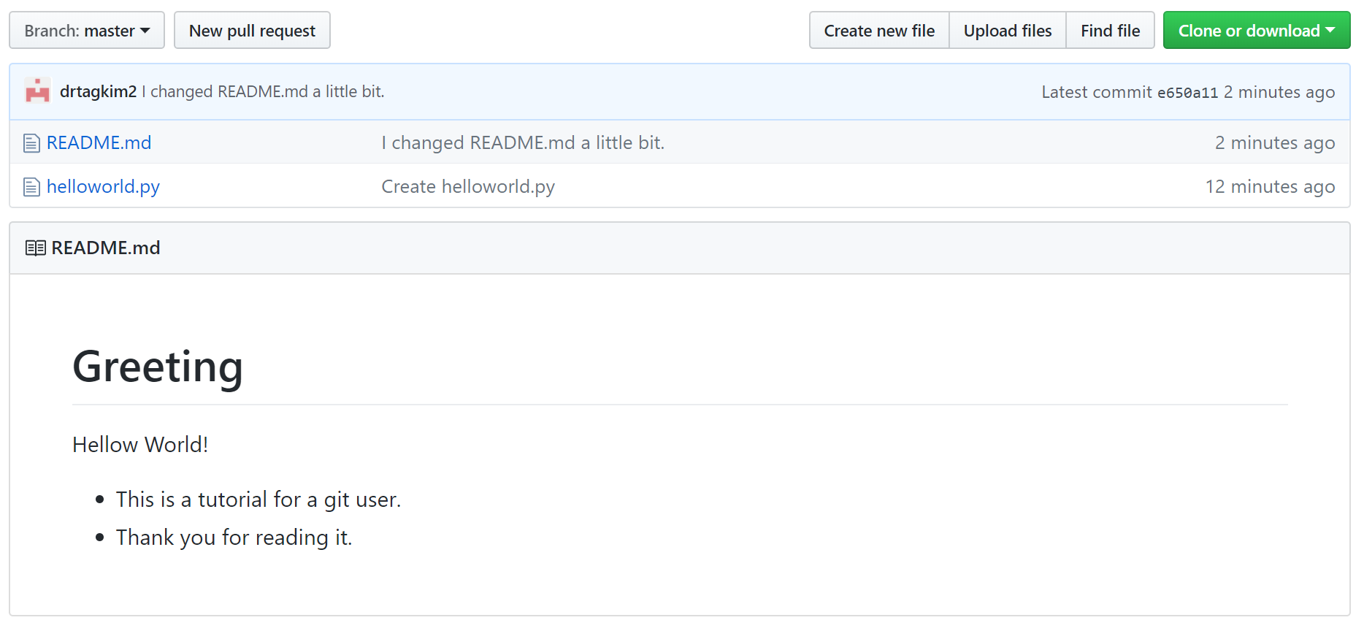
나의 첫번째 commit
README 파일을 commit 해보자!
리드미 파일을 만들어볼까요?
리드미란 텍스트 기반으로 간단하게 적을 수 있는 마크다운 문서를 말합니다.
README.md는 깃헙에서 누구나 가장 먼저 접하게 되는 문서로, 마크다운을 통해서 설치방법, 소스코드 설명, 이슈 등을 간단하게 기록하고 가독성을 높일 수 있습니다!
Notes:
여기 링크 걸어둠.

Slide 11
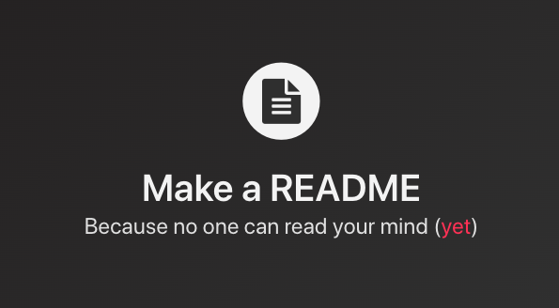
나의 첫번째 commit
README 파일을 commit 해보자!
리드미 파일을 만들어, 커밋해봅시다.
간단한 프로필을 작성한 다음, commit 해볼까요?
Notes:
커밋해보기. 이건 캡쳐해서 보여주는것보단 시연으로 보여주는게 나을듯.

Slide 12
함께보면 좋은 자료
구글링은 나의 힘!
https://mrw0119.tistory.com/120
Github 튜토리얼 – 깃허브 사용법
https://www.youtube.com/watch?v=tC8Xj_Bf8Fw
기초 자료
https://www.youtube.com/watch?v=c4NbqmewsWU&list=PLmEhRs1HB7RGpb2VDEGa16VO_K6I1OQ7h
코드팩토리(자주 사용하는 쉬운 명령어)
https://www.youtube.com/watch?v=hFJZwOfme6w&list=PLuHgQVnccGMA8iwZwrGyNXCGy2LAAsTXk
생활코딩(기초 ~ 심화)

